Slide 1


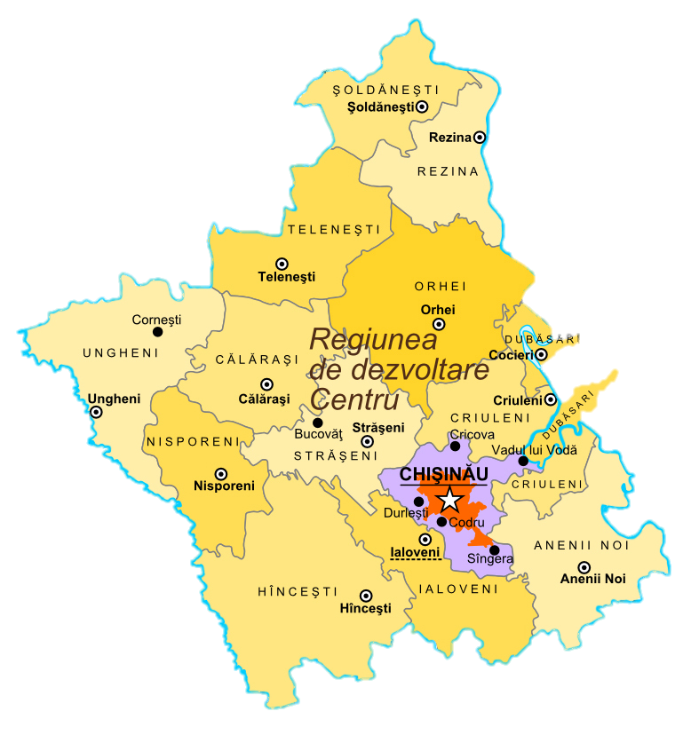
Raport privind progresul implementării Programului Operațional Regional 2022-2024
Perioada de raportare: ianuarie-iunie 2024

Slide 2
01
POR -principalul document de programare la nivel de regiune care sinergizeaza cu SNDR 2022-2028 și cu Strategiile naționale sectoriale.
Programul Operațional Regional
02
Obiectivul general dezvoltarea durabila a Regiunii de Dezvoltare Centru, eliminarea disparităților intraregionale și creșterea calității vieții cetățenilor regiunii.
03
Scopul POR Centru este asigurarea unui cadru eficient de planificare pentru a determina direcțiile și ritmul de dezvoltare, a eficientiza activitatea autorităților în gestionarea problemelor regionale, de a promova regiunea și de a atrage fonduri externe.

Slide 3

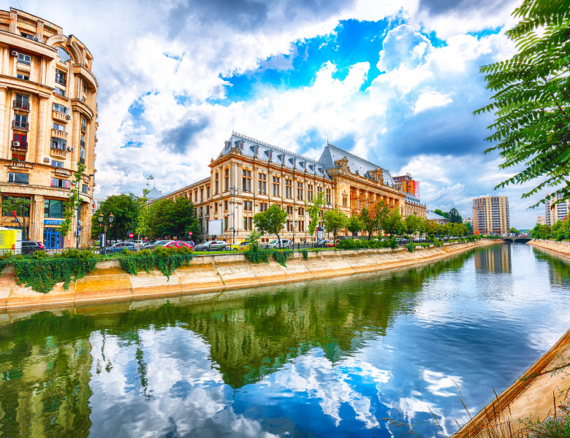
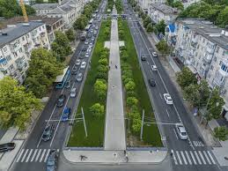
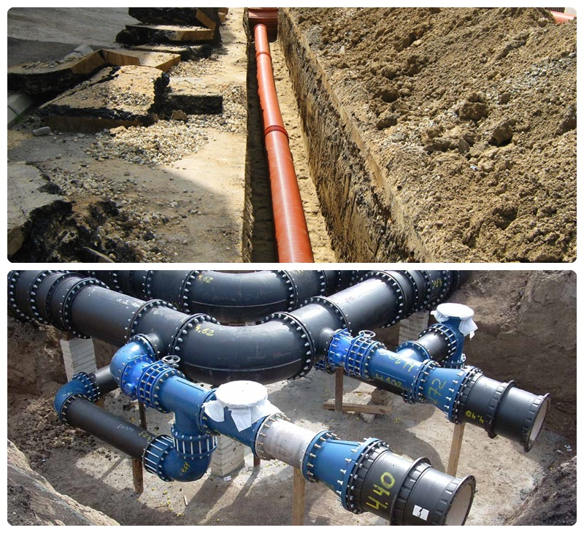
Măsuri investiționale:
Sporirea atractivității turistice
Revitalizare urbană și dezvoltarea infrastructurii publice
Conectivitate și mobilitate
urbană
Aprovizionarea cu apă și sanitație

Slide 4
Domeniul de intervenție: Sporirea atractivității turistice
Contractat
29 195 504,94 lei
Contractat
27 568 587, 03 lei
Anenii Noi - Hub Național de Turism Sportiv
Rezervația Cultural-Naturală Orheiul Vechi
Valorificat
18 689 621,51lei
Valorificat
13 913 942,21lei
48%
68%

Slide 5
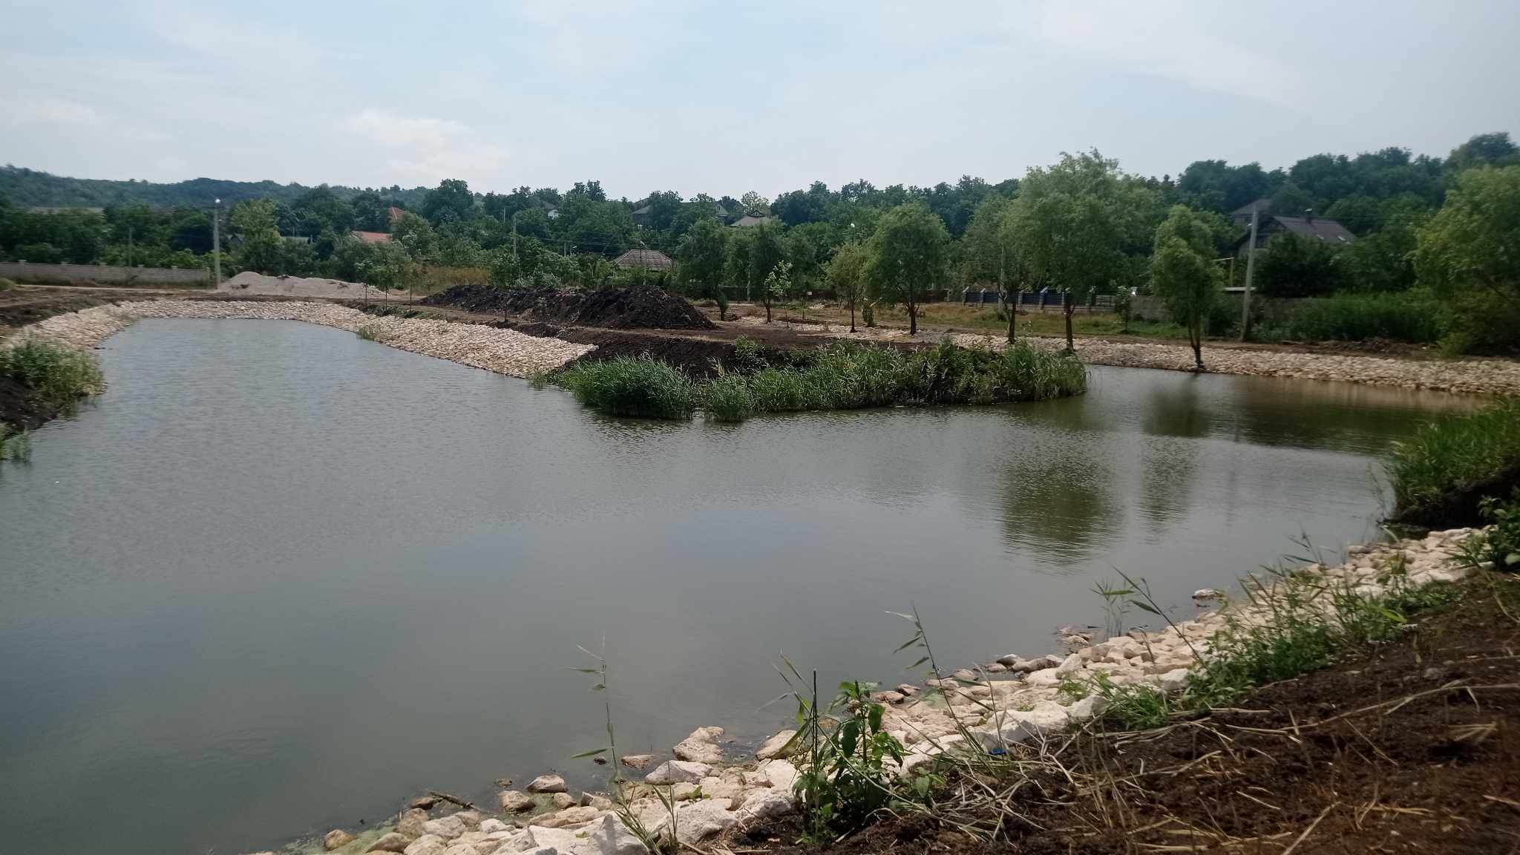
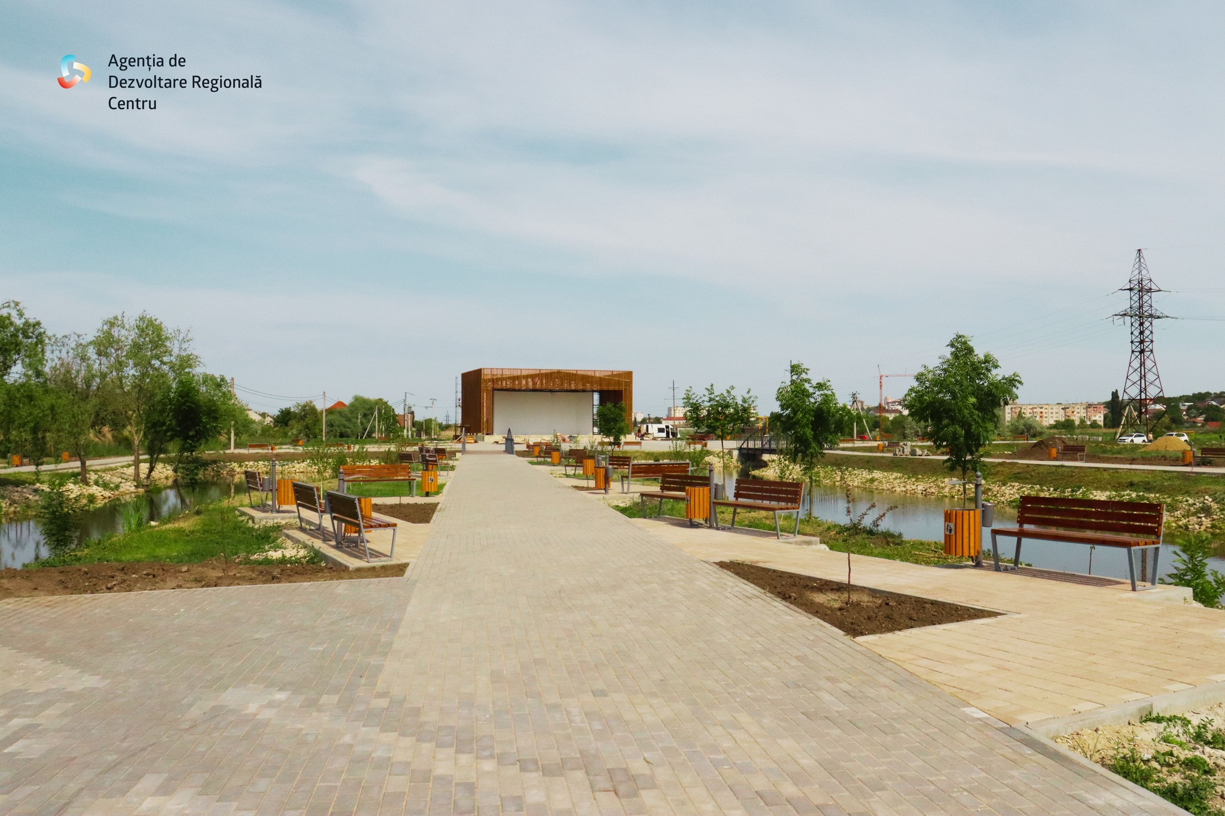
Domeniul de intervenție:
Revitalizarea urbană și dezvoltarea infrastructurii publice
Proiect: Crearea unei zone de agrement pentru sporirea calității vieții locuitorilor din or. Ialoveni – proiect finalizat 13.05.2024
Contractat – 11 879 473, 22 lei
Valorificat – 11 879 473, 22 lei – 100%
Perioada de implementare:
26.09.2022 – 13.05.2024

Slide 6
Domeniul de intervenție:
Revitalizarea urbană și dezvoltarea infrastructurii publice
Denumirea proiectului | Domeniul de intervenție | Costul total al proiectului | Suma solicitată din FNDRL | Contribuția beneficiarului
1. Scara memoriei – obiectiv turistic , calea de acces și spațiu public pentru socializarea și interacțiune comunitară. | RUDISP | 7,267,928.96 | 6,541,136.07 | 726,792.89
2. Revitalizarea albiei râului Ișnovăț redarea destinației pentru odihnă activă în sector. | RUDISP | 18,098,695.46 | 12,668,825.90 | 5,429,869.56
3. Reconstrucția capitală a Complexului Sportiv din or. Telenești | RUDISP | 18,312,620.00 | 16,481,350.00 | 1,831,270.00
4. Modernizarea Scuarului de pe str. Biruinței or. Călărași | RUDISP | 21,258,395.00 | 18,000,000.00 | 3,258,395.00
5. Modernizarea infrastructurii rutiere municipale pentru revitalizarea economică sustenabilă. | RUDISP | 16,356,278.64 | 14,149,024.00 | 2,207,254.64
6. Reconstrucția bulevardului pietonal Mihai Eminescu și amenajarea parcului orășenesc riveran din or. Criuleni | RUDISP | 24,794,136.53 | 19,999,813.19 | 4,794,323.34
7. Revitalizarea și modernizarea complexului sportiv multifuncțional din orașul Șoldănești | RUDISP | 19,426,280.00 | 17,484,252.00 | 1,942,028.00
8. Valorificarea luncii râului Cogîlnic prin amenajarea zonelor de agrement și excluderea riscului de inundație (Contract de antrepriză semnat) | RUDISP | 27,924,843.10 | 20,000,000.00 | 7,924,843.10
9. Amenajarea spațiului public renovarea scării cu 424 trepte din or. Rezina (Contract de antrepriză semnat) | RUDISP | 5,103,804.00 | 3,400,000.00 | 1,703,804.00

Slide 7
Domeniul de intervenție:
Aprovizionare cu apă și sanitație
Gradul de valorificare
Valoarea totală a proiectului
6 313 221,59 lei
34 %
Perioada de implementare:
Construcția apeductului magistral Sărata Răzești –Voinescu-Mingir, raionul Hîncești
18 535 455, 05 lei
46 455 214,42 lei
73 %
Perioada de implementare: 15.09.2022-15.06.2025
Îmbunătățirea calității vieții populației rurale prin construcția apeductului de interconexiune a rîului Prut - s. Măcărești cu apă potabilă în raioanele Nisporeni și Ungheni
(59 736 000,00 lei)
63 869 942,38 lei
1 614 935, 21 lei
5%
Perioada de implementare: 04.04.2022 –
Reabilitarea și extinderea apeductului magistral Zagarancea - Cornești (30 602 257,87 lei)
30 602 257,87 lei

Slide 8
Domeniul de intervenție:
Aprovizionare cu apă și sanitație
Gradul de valorificare
Valoarea proiectului
30 669 534,10 lei
60 %
Perioada de implementare: 06.06.2022-06.06.2024
Apeduct Prut - Nisporeni. Evacuarea apelor reziduale a or. Nisporeni
(etapele II și III) și com.Vărzărești (45 306 066,65 lei)
50 932 617,19 lei
17 915 620,20 lei
53 %
34 104 256,25 lei
Perioada de implementare: 26.09.2022 – 09.12.2024
Îmbunătățirea nivelului de trai în localitățile raioanelor Călărași și Strășeni prin
asigurarea accesului populației la sistemele centralizate de canalizare (31 938 757,76 lei)
37 127 968,52 lei
7 %
561 000 000 lei
Perioada de implementare: 20.07.2020 - 20.04.2028
KfW: Îmbunătățirea infrastructurii de apă în Moldova Centrală.
31 442 103,82 lei 48 %
Perioada de implementare: 19.09.2022-19.09.2025
Construcția sistemelor de aprovizionare cu apă și sanitație a localităților din
lunca rîului Prut, raionul Hîncești, Etapa I (60 446 112,65 lei)
64 933 733,58 lei

Slide 9
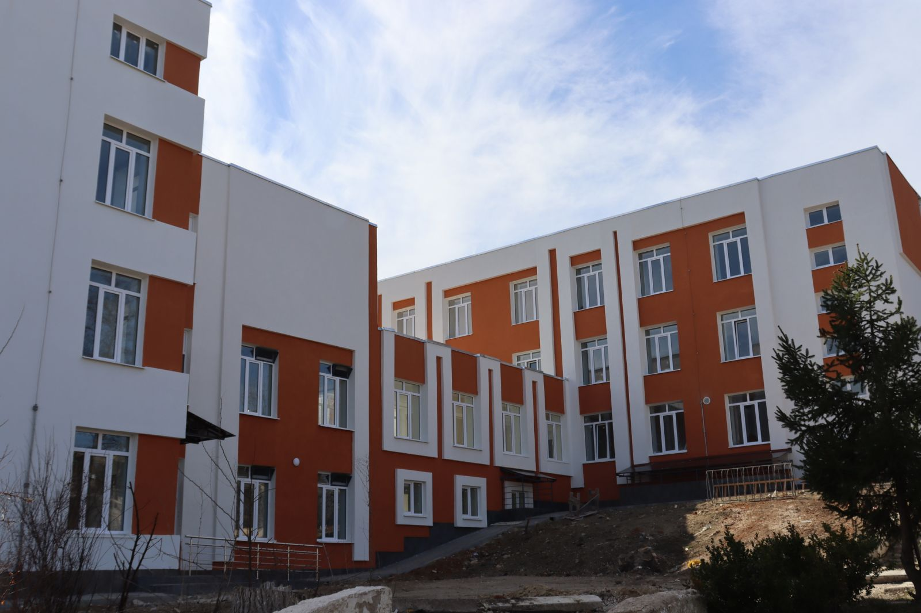
Sporirea eficienței energetice a liceului teoretic
,,Alexei Mateevici” raionul Șoldănești – proiect finalizat 27.02.2024
Buget total
58 061 676,71 lei
Total valorificat
58 061 676,71 lei
Suprafețe termoizolate
10928,53 m²
Clădire renovată
6851,8 m²
Ferestre și uși exterioare schimbate
1114 m²
Notes:
16 panouri fotovoltaice instalate
1 punct termic instalat

Slide 10
Cadrul de indicatori:
Indicatorul | Unitatea de măsură | Ținta finală | Anii |  |  | Progresul atins
 |  |  | 2022 | 2023 | 2024 | Progresul atins
Rețele de apeduct construite | km | 277,762 | 41,57 | 85,39 | 15,312 | 142,272 -50%
Stații de tratare a apei reabilitate | nr | 1 | 0 | 0 | 0 | 0
Stații de pompare a apei potabile construite | nr | 14 | 0 | 3 | 1 | 4 -28%
Castele de apă construite/renovate | nr | 16 | 4 | 0 | 12 | 16 -100%
Rezervoare de apă potabilă construite/renovate | nr | 12 | 0 | 0 | 0 | 6 -50%
Rețele de canalizare construite /renovate | km | 48,1 | 14,58 | 17,582 | 7,5 | 39,662 -82%
Stații de pompare a apelor uzate construite /renovate | nr | 2 | 0 | 2 | 0 | 2 -100%
Atracții turistice construite | nr. | 3 | 0 | 0 | 2 | 2 - 67%
Zona de agreement construită (teatrul verde) | nr. | 1 | 0 | 0 | 1 | 1-100%

Slide 11

Rezultate obținute:
20 proiecte în implementare (15 km rețele de apeduct, 7,5 km de canalizare, 1 stație de pompare, 12 castele de apă, 1 clădire publică reabilitată energetic);
CRD constituit, 1 ședință CRD organizată;
14 proiecte finalizate monitorizate (8 vizite efectuate, rapoarte elaborate)
Bază de date cu principalii indicatori statistici creată;
52 comunicate de presă elaborate și 207 materiale informative distribuite;
Control intern managerial asigurat;
Colaborare cu partenerii de dezvoltare (ADR Centru România, ADR Pomerania, Polonia, Ambasada Slovaciei).
Semestrul I, 2024

Slide 12






orașul Ialoveni, str. Alexandru cel Bun 33
+373 268 2 26 92
adrcentru@adrcentru.gov.md
facebook.com/adrcentru

